Slide 1
স্বাগতম

Slide 2
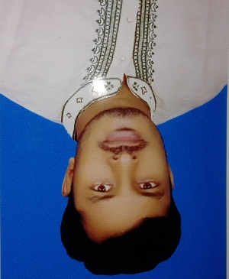
শিক্ষক পরিচিতি
মোঃ লুৎফুর রহমান
প্রভাষক, ইসঃ ইতিহাস,
রাজাবাড়ি ইসলামিয়া সিনিয়র আলিম মাদরাসা
শ্রীপুর-গাজিপুর।
০১৭১৭-৬৪৪১৬৩।

Slide 3
পাঠ পরিচিতি
শ্রেনিঃ নবম
বিষয়ঃইসলামের ইতিহাস।

Slide 4
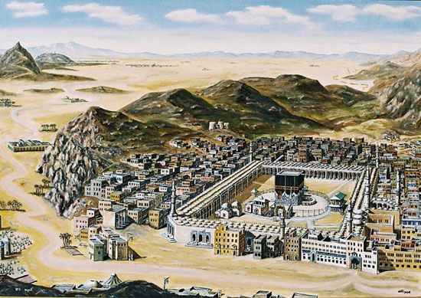
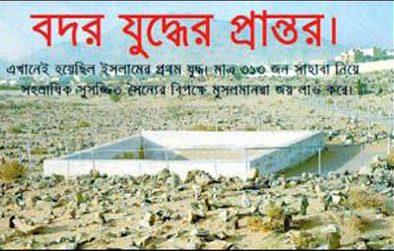
পাঠের শিরোনাম

Slide 5
শিখন ফল
১।বদর যুদ্ধ কত সালে হয় বলতে পারবে।
২।বদর প্রান্তর কোথায় অবস্থিত বলতেপারবে
৩।বদর যুদ্ধের কারন বিশ্লেষন করতে পারবে।
৪।বদর যুদ্ধের তাৎপর্য ব্যাখ্যা করতে পারবে ।

Slide 6
একক কাজ
বদর যুদ্ধ শাহাদাত বরনকারি কয়েকজন সাহাবির নাম লিখ।

Slide 7
মূল্যায়ন
বদর যুদ্ধ কখন হয়েছিল?

Slide 8
বাড়ির কাজ
বদর যুদ্ধের ফলাফল লিখে আনবে।

Slide 9
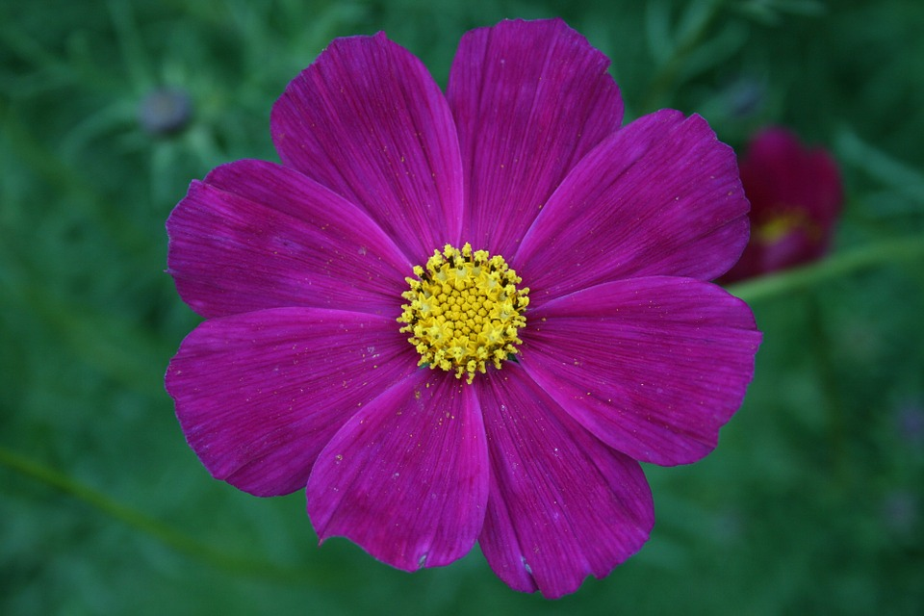
ধন্যবাদ

